Slide 1
29-5
These materials are by the Kongki Ka Project and are made available to you under the terms of the Creative Commons Attribution ShareAlike license 4.0.
You have permission to share and redistribute these materials in any format and to make reasonable revisions and adaptations of this translation, provided that:
You include the above licence and source information.
If you redistribute these materials or create derivatives, you must distribute your contributions under the same license as the original.
The Holy Bible, Berean Standard Bible, BSB is produced in cooperation with Bible Hub, Discovery Bible, OpenBible.com, and the Berean Bible Translation Committee. This text of God's Word has been dedicated to the public domain.
Tibetan text is from the The Holy Bible in Modern Literary Tibetan, New Tibetan Bible translation.
This translation is made available under the terms of the Creative Commons Attribution-NonCommercial-NoDerivatives 4.0 International license.
Notes:
Ch
29 Job
1. Satan’s appearance before God – Job 1:1-12 (Top)
2. Satan’s first attack on Job – Job 1:13-22 (Below Top)
3. Satan’s second attack on Job – Job 2:1-10 (Right Center)
4. Friends come to council Job – Job 2:11 – 37:24 (Right Bottom)
5. God speaks to Job – Job 38:1 – 42:6 (Center)
6. Job prays for his three friends – Job 42:7-9 (Left Bottom)
7. Job is restored – Job 42:10-17 (Left Center)

Slide 2
ཨེས་ཡོབ 38
གཙོ་བོ་དཀོན་མཆོག་གིས་ཨེས་ཡོབ་ལ་བཀའ་ལན་གནང་བ།

Slide 3
5. God speaks to Job – Job 38:1 – 42:6 (Center)
ཨེས་ཡོབ 38
གཙོ་བོ་དཀོན་མཆོག་གིས་ཨེས་ཡོབ་ལ་བཀའ་ལན་གནང་བ།

Slide 4
ཨེས་ཡོབ 38
གཙོ་བོ་དཀོན་མཆོག་གིས་ཨེས་ཡོབ་ལ་བཀའ་ལན་གནང་བ།
This work is licensed under a Creative Commons Attribution-ShareAlike 4.0 International License

Slide 5
1Then the Lord answered Job out of the whirlwind and said:
2“Who is this who obscures My counsel
by words without knowledge?
3Now brace yourself like a man;
I will question you, and you shall inform Me.
1དུས་དེར་དཀོན་མཆོག་ཡ་ཝཱེ་ཁོང་གིས་རླུང་འཚུབ་ནང། ། ཨེས་ཡོབ་ཁོང་ལ་བཀའ་ལན་གནང་ཞིང་འདི་སྐད་གསུངས། ། 2སུ་ཡིས་ཤེས་རབ་དང་ནི་བྲལ་བའི་གཏམ་གླེང་གིས། ། ང་ཡི་ཐུགས་དགོངས་གསལ་མིན་རྟོགས་དཀའི་གནས་སུ་བསྒྱུར། ། 3ཁྱོད་ཀྱིས་དཔའ་བོ་བཞིན་དུ་སྐ་རགས་ཆིངས་ཤིག་དང་། ། བདག་གིས་ཁྱོད་ལ་འདྲི་དུས་ཁྱོད་ཀྱིས་ལན་ཐོབས་ཤིག །

Slide 6
ཨེས་ཡོབ 38:1-3

Slide 7
4Where were you when I laid the foundations of the earth?
Tell Me, if you have understanding.
5Who fixed its measurements? Surely you know!
Or who stretched a measuring line across it?
6On what were its foundations set,
or who laid its cornerstone,
4བདག་གིས་ས་གཞིའི་རྨང་གཞི་འགོད་དུས་སུ། ། ཁྱོད་རང་གང་དུ་ཡོད་པ་རྟོགས་ན་ཤོད། ། 5སའི་ཚད་སུས་བླངས་ཁྱོད་ལ་ཆ་ཡོད་དམ། ། ཡང་ན་དེའི་ངོས་སྐྱ་ཐིག་སུ་ཡིས་བརྒྱབ། ། 6ས་ཡི་རྨང་གཞི་གང་གི་སྟེང་དུ་བཙུགས། ། ས་གཞིའི་ཟུར་རྡོ་སུ་ཡིས་བཞག་པ་ཡིན། །

Slide 8
ཨེས་ཡོབ 38:4-6

Slide 9
12In your days, have you commanded the morning
or assigned the dawn its place, 19Where is the way to the home of light?
Do you know where darkness resides,
20so you can lead it back to its border?
Do you know the paths to its home?
12ཁྱོད་ཀྱིས་ཚེ་ནང་སྐྱ་མདའ་གཏོང་བར་བཀའ་བཀོད་ཅིང་། ། ཞོགས་པའི་སྐྱ་རེངས་ལ་ནི་རང་གནས་རྟོགས་བཅུག་སྟེ། ། 19འོད་ལྡན་ཁྱིམ་གྱི་ལམ་དེ་གང་ཡིན་ནམ། ། མུན་པ་དེ་ཡི་རང་གནས་གང་དུ་ཡོད། ། 20ཁྱོད་ཀྱིས་དེ་རྣམས་རང་གི་མངའ་ཁོངས་སུ། ། ཁྲིད་དེ་ཁྱིམ་དེར་འགྲོ་བའི་ལམ་ཤེས་སམ། །

Slide 10
ཨེས་ཡོབ 38:12,19,20

Slide 11
22Have you entered the storehouses of snow
or observed the storehouses of hail,
23which I hold in reserve for times of trouble,
for the day of war and battle?
24In which direction is the lightning dispersed,
or the east wind scattered over the earth?
25Who cuts a channel for the flood
or clears a path for the thunderbolt,
22ཁ་བ་འབྱུང་བའི་གནས་སུ་ཁྱོད་སླེབས་སམ། ། ཡང་ན་སེར་བའི་བང་མཛོད་རྣམས་མཐོང་ངམ། ། 23དེ་རྣམས་བདག་གིས་དཀའ་སྡུག་འབྱུང་དུས་དང་། ། དམག་དང་འཐབ་མོའི་ཕྱིར་དུ་མཛད་པ་ཡིན། ། 24གློག་དམར་ལམ་བུ་གང་ནས་བཀར་བ་དང་། ། ཤར་རླུང་ས་གཞིའི་སྟེང་ལ་ཅི་ལྟར་ཐོར། ། 25སུ་ཡིས་ཆར་ཆུའི་རྒྱུ་ལམ་གཤགས། ། སུ་ཡིས་ཐོག་ལ་བགྲོད་ལམ་ཕྱེས། །

Slide 12
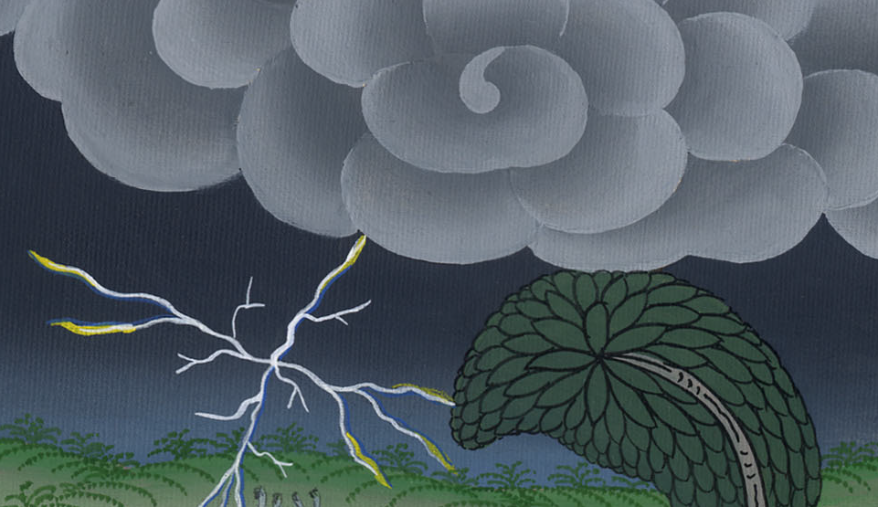
ཨེས་ཡོབ 38:22,24,25

Slide 13
40: 1And the Lord said to Job: (It is I who do all these things)
2“Will the faultfinder contend with the Almighty?
Let him who argues with God give an answer.”
40:1དཀོན་མཆོག་ཡ་ཝཱེས་ཡང་ཨེས་ཡོབ་ལ་བཀའ་ལན་གནང་སྟེ་འདི་སྐད་གསུངས་པ། 2ཧམ་རྩོད་ཅན་གྱིས་ཀུན་དབང་ཁོང་དང་རྩོད་རུང་ངམ། ། དཀོན་མཆོག་ཁོང་ལ་རྩོད་པའི་མི་ཡིས་ལན་ཐོབས་ཤོག །

Slide 14
ཨེས་ཡོབ 40:1,2

Slide 15
42:1Then Job replied to the Lord:
2“I know that You can do all things
and that no plan of Yours can be thwarted.
42:1དེ་ནས་ཨེས་ཡོབ་ཀྱིས་དཀོན་མཆོག་ཡ་ཝཱེ་ལ་ཞུ་ལན་འདི་ལྟར་ཕུལ་བ་སྟེ། 2ཁྱེད་ཀྱིས་ཐམས་ཅད་མཛད་ནུས་བདག་གིས་ཤེས། ། ཁྱེད་ཀྱི་དགོངས་པ་གང་ཡང་ཟློག་མི་སྲིད། །

Slide 16
ཨེས་ཡོབ 42:1,2

Slide 17
3You asked, ‘Who is this
who conceals My counsel without knowledge?’
Surely I spoke of things I did not understand,
things too wonderful for me to know.
3སུ་ཡིས་རྨོངས་པའི་ཚིག་གིས་ཁྱེད་ཀྱི་དགོངས་པ་སྦས། ། དེ་བས་བདག་གིས་ཅི་བཤད་རང་གིས་མི་རྟོགས་ཏེ། ། དོན་འདི་ངོ་མཚར་ཆེ་བས་བདག་གིས་རྟོགས་མ་ནུས། །

Slide 18
ཨེས་ཡོབ 42:3

Slide 19
6Therefore I retract my words,
and I repent in dust and ashes.”
6དེ་བས་བདག་གིས་རང་ལ་སྨད་ནས་ནི། ། རྡུལ་དང་ཐལ་བའི་ནང་དུ་འགྱོད་བཤགས་བྱེད། །

Slide 20
ཨེས་ཡོབ 42:6

